Slide 1
L-280
De la Subordinación al Liderazgo

Slide 2
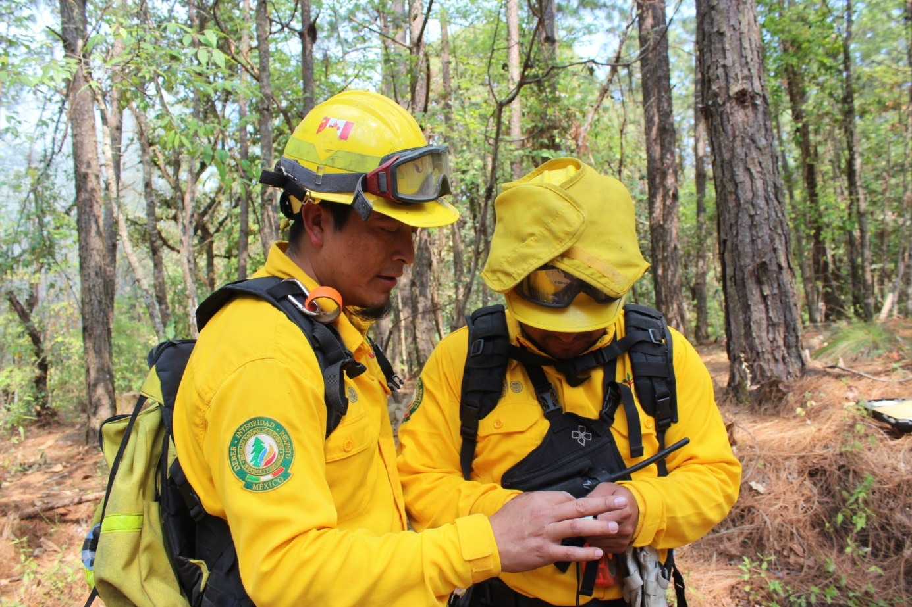
L-280
De la Subordinación al Liderazgo
Unidad 3
De seguidor a líder…la transición

Slide 3
Objetivos
1. Analizar el proceso de la toma de decisiones y su importancia en el Manejo del Fuego.
2. Reconocer la importancia de la comunicación como una de las herramientas prioritarias del Liderazgo.
3. Reconocer los retos que tienen que enfrentar los nuevos líderes.

Slide 4

Objetivo No. 1
La responsabilidad más importante de un líder.

Slide 5

Ejercicio
El proceso de toma de decisiones

Slide 6
Ejercicio

Slide 7
Puntos clave – toma de decisiones
El ciclo de la toma de decisiones:
    Evaluación de la situación
    Reconocimiento del problema
    Selección de la opción
    punto de decisión
    Implementación de la acción
    Tiempo

Slide 8
Puntos clave – toma de decisiones
Naturalisticas o decisiones basadas en el primer reconocimiento.
Coincidencia entre la situación actual con una situación similar experimentada anteriormente.

Slide 9
Puntos clave – toma de decisiones
Decisiones analíticas :
Desarrollo de cursos de acción alternativos y sopesar los beneficios de cada uno.

Slide 10
Puntos clave – toma de decisiones
El libro del Estudiante contiene la lectura: “La niebla en el combate de incendios forestales”.
La responsabilidad más importante del líder es tomar decisiones sanas y oportunas …para desarrollar un curso de acción.

Slide 11
Puntos clave – toma de decisiones
Acciones que apoyan la buena toma de decisiones:
- Establecer PEO
- Desarrollo de planes simples y flexibles
- Proporcionar un intento claro

Slide 12
Atila dice:
“La habilidad para tomar decisiones difíciles es lo que separa a los jefes tribales de los hunos.”

Slide 13
Nota de Liderazgo
“Liderazgo es acción, no posición.”
Manual de entrenamiento del Cuerpo de Marines de U.S.A.

Slide 14
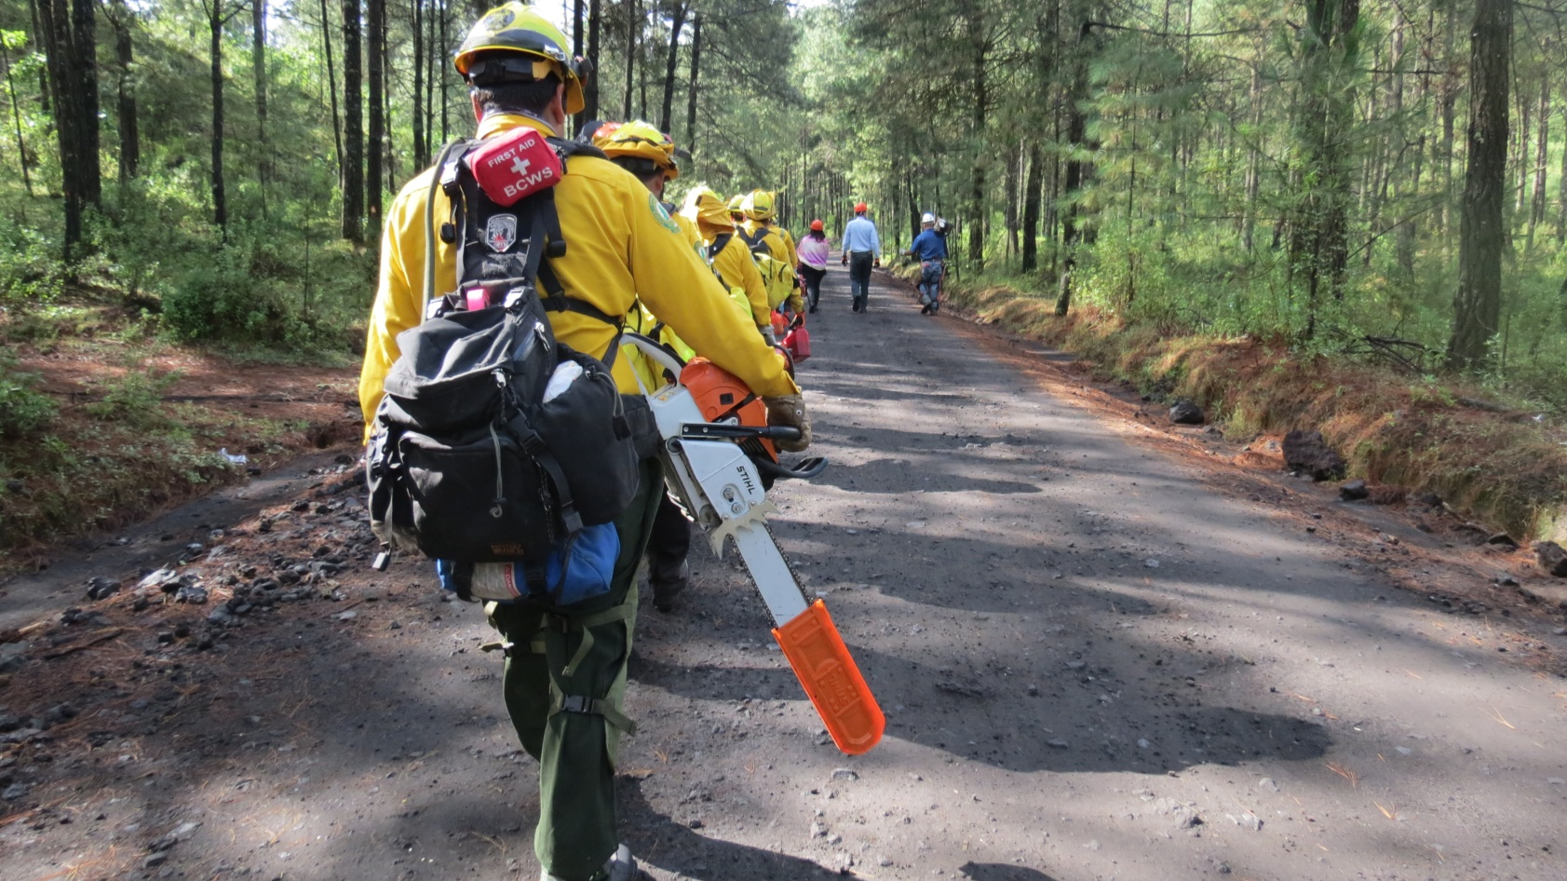
Objetivo No. 2
La herramienta más importante del líder

Slide 15
Puntos clave - comunicación
Para convertir cualquier decisión que usted tome en acción, tiene que ser capaz de comunicar tal decisión a otros.

Slide 16
Puntos clave - comunicación
Las cinco responsabilidades de la comunicación de todos los combatientes son:
- Hacer reuniones de información tanto como se requiera
- Evaluar sus acciones después de realizadas
- Comunicar a otros los peligros
- Reconocer los mensajes, y
- Preguntar si no sabe

Slide 17
Puntos clave - comunicación
La responsabilidad primaria de comunicación del líder es realizar una reunión de información completa que incluya claramente lo que el líder intenta hacer (Intento del líder)

Slide 18
Puntos clave - comunicación
Tarea = | ¿Qué se va a hacer?
Propósito = | ¿Por qué se tiene que a hacer?
Estado final = | ¿Como debería verse cuando esté hecha?

Slide 19
Ejercicio
Intento del líder

Slide 20
Puntos clave - comunicación
El libro del estudiante contiene la lectura titulada “Presencia de comando”

Slide 21
Atila dice:
“Para el éxito de los hunos es crítico el que entiendan claramente lo que su rey quiere”

Slide 22
Nota de liderazgo
“Hable con sus tropas…en carreras largas lo que no decimos es lo que nos destruye”.
General George S. Patton

Slide 23
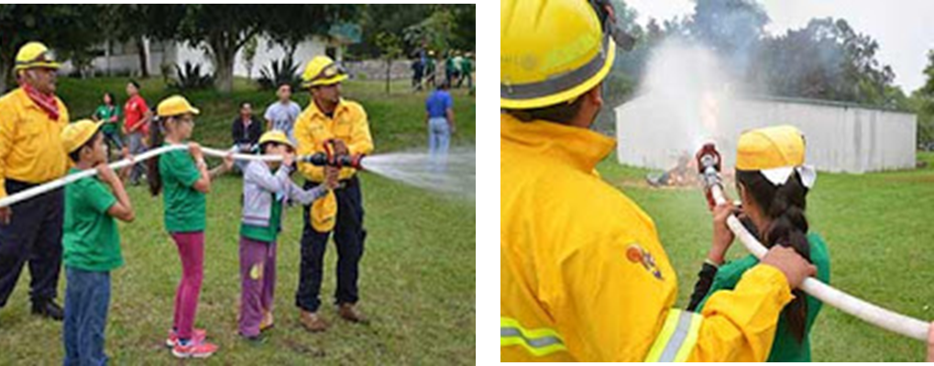
Objetivo No. 3
Los nuevos retos del líder

Slide 24
Puntos clave – retos del líder
La transición de seguidor a líder tiene muchos retos.

Slide 25
Puntos clave – retos del líder
Trampa No. 1
Tratar de pulirse demasiado para ser jefe.

Slide 26
Puntos clave – retos del líder
Trampa No. 2
Subestimar la distancia entre el líder y el subordinado.

Slide 27
Puntos clave – retos del líder
Trampa No. 3
Caer en la trampa de “hágalo todo usted mismo”

Slide 28
Puntos clave – retos del líder
Trampa No. 4
Dejar que el ego controle sus acciones.

Slide 29
Puntos clave – retos del líder
Como nuevo líder hay expectativas de que las cosas pueden ser más fáciles.
¿Qué otras trampas existen para los nuevos líderes

Slide 30
Puntos clave – retos del líder
Prepárese para tomar decisiones basado en los valores del liderazgo.

Slide 31
Ejercicio
¿Que si…?

Slide 32
Atila dice:
“Ser un líder de los hunos frecuentemente significa tener un trabajo solitario”

Slide 33
Nota de liderazgo
“Ser un Líder es una cosa fina, pero ésta tiene sus cobros …y la factura más alta que se debe pagar es la soledad.”
Sir Ernest Hackleton, Explorador

Slide 34
Resumen
Analizar el proceso de la toma de decisiones y su importancia en el manejo del fuego.
Reconocer la importancia de la comunicación como una de las herramientas prioritarias del liderazgo.
Reconocer los retos que tienen que enfrentar los nuevos líderes.

